Slide 1
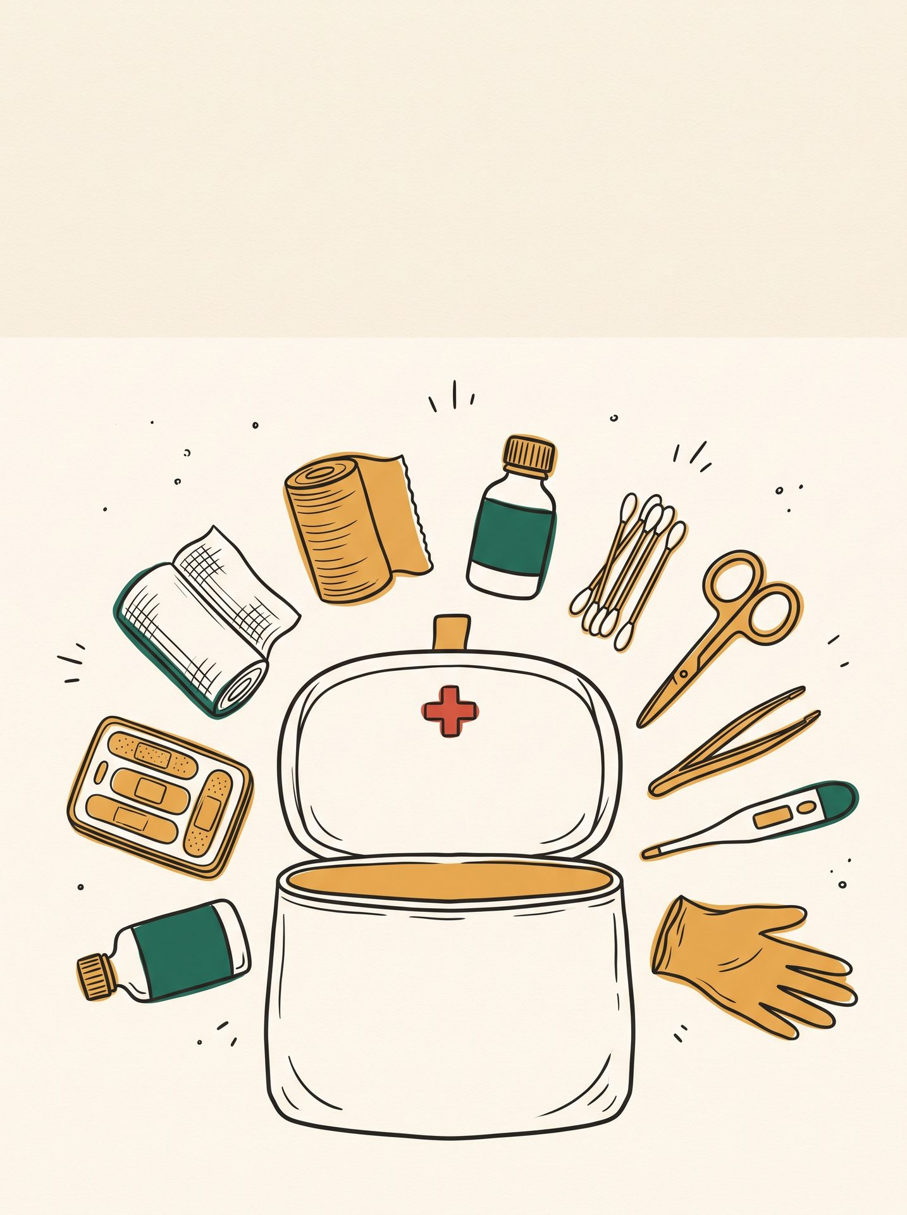
家庭急救手账 · 第 01 页
家用急救包
怎么配
只囤药、不备纱布碘伏,
外伤时直接卡壳。
9 图讲清:配什么 / 别放什么 / 放哪儿 / 怎么用
依据:应急管理部《全国基础版家庭应急物资储备建议清单》(2020)、
北京急救中心《家庭医疗应急物品指导目录》(2020)、国家药监局科普
1 / 9
Notes:
我们今天讲一件几乎每个家庭都会踩的坑:家里的药箱不等于急救包。很多人家里药盒堆了一抽屉,可是真的切到手、烫到胳膊的时候,翻半天找不到一块纱布、一瓶碘伏,整个人就卡在那儿。这一组九张图,就是把家用急救包应该配什么、哪些东西必须清出去、放在家里哪个位置、多久检查一次,以及割伤和烫伤这两种最常见的意外该怎么处理,一次讲完。页面上标注的依据,主要是应急管理部二〇二〇年发布的全国基础版家庭应急物资储备建议清单、北京急救中心同年发布的家庭医疗应急物品指导目录,以及国家药监局和卫健系统的公开科普。

Slide 2
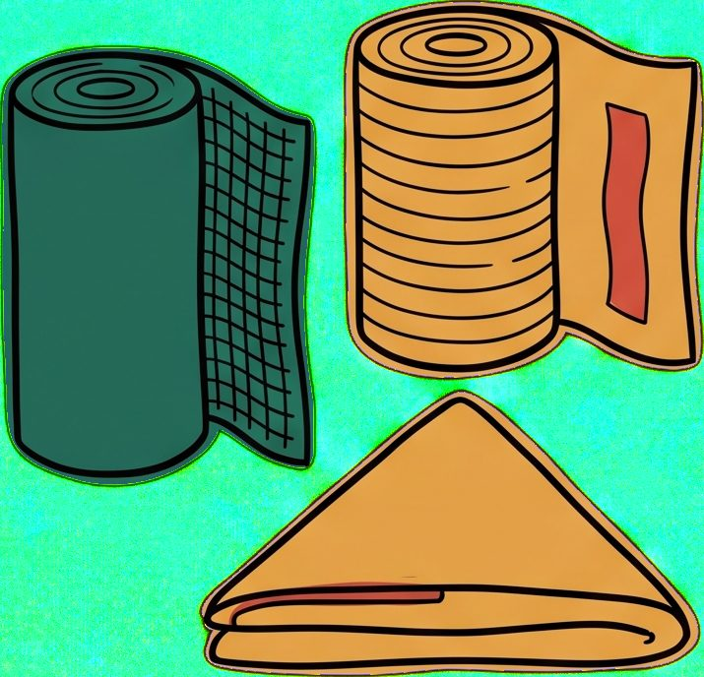
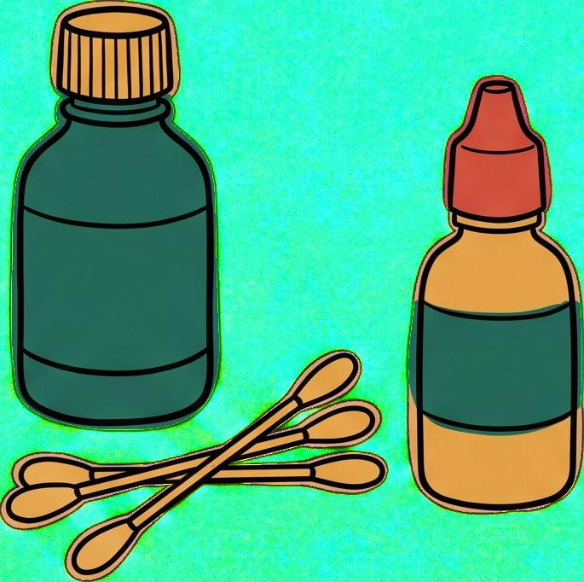
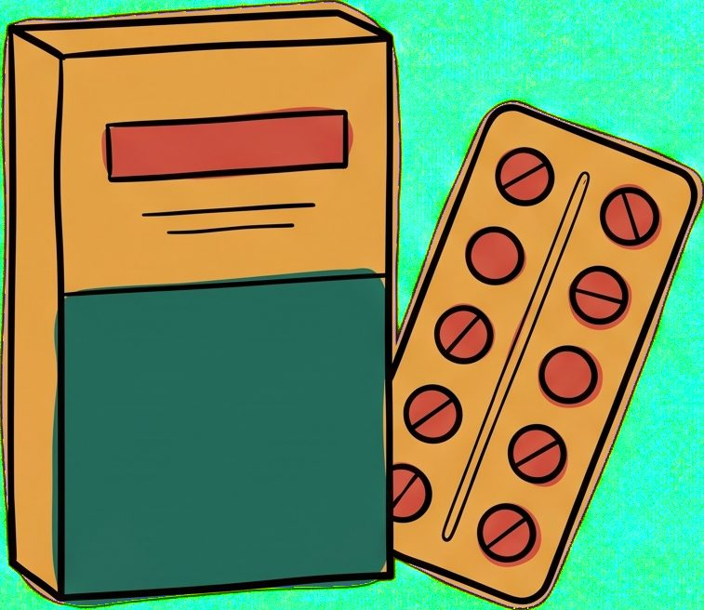
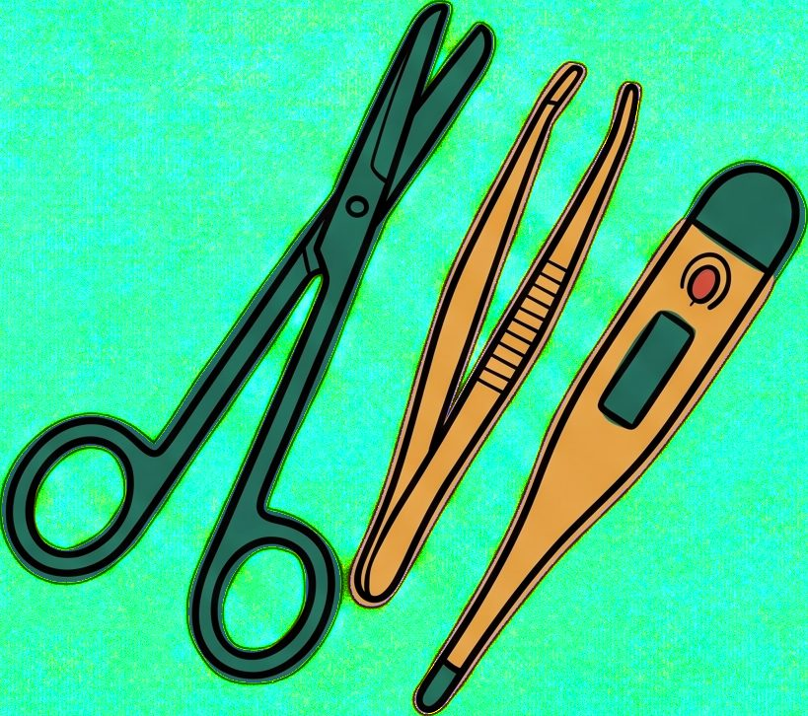
骨架 · 四类齐全
记住四类,比记数量有用
齐不齐看四类,不看件数。
止血包扎
消毒
先止住、先盖住
清洁创面,降感染
常用药
工具
对症备用,不囤货
能动手,也能防护
分类为本文整理。应急管理部清单是「家庭应急」口径,
北京急救中心目录才是「医疗急救」口径,做急救包更贴题。
来源:应急管理部《全国基础版家庭应急物资储备建议清单》2020-11-29;
北京急救中心《家庭医疗应急物品指导目录》2020-08-02
2 / 9
Notes:
先给大家一个记得住的骨架。急救包齐不齐,不要数件数,要看四个类别是不是都在:止血包扎、消毒、常用药、工具。止血包扎解决的是先止住、先盖住;消毒解决的是清洁创面、降低感染;常用药是对症备用,不是囤货;工具这一类最容易被忽略,但它决定了你到底能不能动手,也决定了施救的人自己有没有防护。这里要说清楚一点:把物品分成这四类,是我们为了好记做的整理。官方的两份目录里,应急管理部那一份是家庭应急口径,里面还包括灭火器、救生哨这类东西;北京急救中心那一份才是医疗急救口径,做家用急救包更贴题。

Slide 3
清单 · 第一类与第二类
止血包扎和消毒,买什么
先止住、先盖住;消毒首选碘伏。
第一类 止血包扎
无菌纱布 3×3、4×4 英寸各 5 片
弹力绷带 3、4 英寸各 1 卷
三角巾 2 条 · 医用胶带 1 卷
多尺寸创可贴 约 25 片
第二类 消毒
碘伏 + 无菌棉签:可直接上伤口
0.9% 生理盐水:冲洗伤口首选
消毒湿巾:只擦伤口周围皮肤
碘过敏者禁用碘伏,甲亢病人慎用
数量参考美国红十字会四口之家最小配置,按家里人数增减;
碘伏、生理盐水的用法为国内官方科普口径。
来源:美国红十字会急救包清单;国家药监局与卫健系统健康科普;
北京急救中心《家庭医疗应急物品指导目录》2020
3 / 9
Notes:
先看前两类。止血包扎里,无菌纱布建议三乘三英寸和四乘四英寸各备五片,弹力绷带三英寸和四英寸各一卷,三角巾两条,医用胶带一卷,再加上多种尺寸的创可贴大约二十五片。这个数量是美国红十字会针对四口之家给出的最小配置,家里人多就按比例往上加。消毒这一类,国内官方科普的首选组合是医用碘伏加无菌棉签,理由是碘伏对皮肤黏膜没有刺激也没有腐蚀,可以直接用在伤口上,还能在创面形成保护膜。生理盐水值得单独备一份,百分之零点九的生理盐水冲洗伤口是最好的处理方法。消毒湿巾只用来擦伤口周围的皮肤,不要直接盖在创面上。有一个禁忌一定要提醒:碘过敏的人禁用碘伏,甲亢病人要慎用。

Slide 4
清单 · 第三类与第四类
常用药和工具,怎么备
药按用途备,工具齐了才动得了手。
第三类 常用药
五个用途:退烧止痛、抗过敏
肠胃应急、外用止痛、清凉解暑
老人:硝酸甘油或速效救心丸
小孩:儿童退热药、无菌敷贴
第四类 工具
一次性医用手套、外科口罩
护目镜 · 圆头剪刀 · 镊子
电子体温计(非水银非玻璃)
急救毯 · 人工呼吸面膜 · 手电筒
电子血压计要定期检查电量与校准
对症备用,不盲目囤货;再加上家人长期服用的药和急救电话。
本页只给品类,具体用药遵医嘱或看说明书,不给剂量。
来源:北京急救中心《家庭医疗应急物品指导目录》2020;应急管理部
《全国基础版家庭应急物资储备建议清单》2020;美国红十字会急救包清单
4 / 9
Notes:
第三类是常用药。官方科普把它按用途分成五类:退烧止痛、抗过敏、肠胃应急、外用止痛、清凉解暑,原则是对症备用,不盲目囤货。在这个基础上按家里人追加:确诊冠心病的老人常备硝酸甘油片或者速效救心丸,再配一台上臂式电子血压计;有小孩的家庭补儿童退热药、退热贴、无菌敷贴、蚊虫叮咬膏和生理盐水洗鼻剂。另外别忘了把家人长期服用的药和写好的紧急联系电话也放进去。第四类是工具,一次性医用外科手套、医用外科口罩、护目镜、医用圆头剪刀、镊子、非水银非玻璃的电子体温计,再加上急救毯、带单向阀的人工呼吸面膜,还有一支建议放在床头的手电筒。电子血压计要记得定期检查电量和校准。这一页只给品类,不给任何剂量,具体用药请遵医嘱或者看说明书。

Slide 5
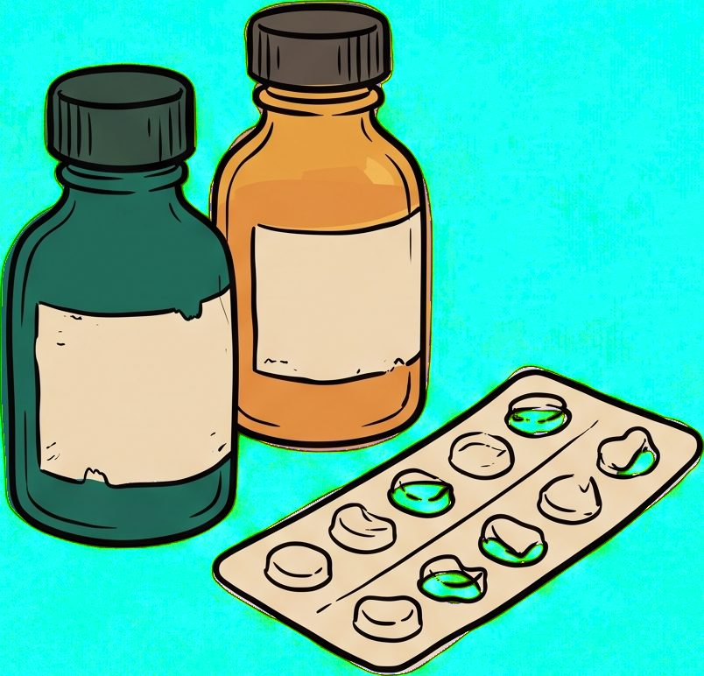
纠错 · 该清出去的
这几样,今天就清出去
含汞、有致癌风险,消毒还不可靠。
红药水(汞溴红)
含汞有毒、消毒不可靠,大面积擦伤可致坏死
紫药水(龙胆紫)
深或脏的伤口易在痂下积脓,且是潜在致癌剂
酒精、碘酒直接涂伤口
只能消毒伤口周围皮肤;碘酒还需酒精脱碘
过期药与变色变质的药
药效全无,还可能变质引发不良反应
粘连、变硬、开裂缺角的,没过期也别用
清出来的药怎么扔
破坏药品包装盒
随生活垃圾丢弃,
或送正规回收点
争议条目:止血粉在应急管理部清单里被列为外用药品,
但国防部科普明确不建议用于伤口,本清单不列为必备。
来源:国家药监局与广西药监局用药科普;卫健系统健康科普;
《国家危险废物名录》(2021 年版);国防部网止血包扎科普
5 / 9
Notes:
接下来是很多家庭最需要做的一件事:把不该留的清出去。第一样是红药水,也叫红汞或者汞溴红,它的穿透力很弱、抑菌作用小、消毒效果并不可靠,而且含有汞的有机化合物,对人体有毒,大面积皮肤擦伤的时候使用可能造成大块皮肤坏死。第二样是紫药水,也就是龙胆紫,它收敛结痂快,不适合较深或者较脏的伤口,痂下容易积存脓液,而且近年来被发现是潜在的致癌剂。药监部门的明确建议就是,最好不要用红汞和龙胆紫涂擦伤口,红汞还不能和碘酊混用。第三样是酒精和碘酒直接涂在伤口上,这两样只能用于伤口周围皮肤消毒,直接涂在创面上会刺激疼痛、让创面蛋白凝固、影响愈合,碘酊涂完还需要用百分之七十五的酒精脱碘。第四样是过期药和已经变质的药,药效全无不说,还可能引发不良反应;药品变色、粘连、变硬变软、开裂缺角,即使没到有效期也不要再用。清出来的药不要直接扔,按国内口径,先破坏药品包装盒,再随生活垃圾分散丢弃,或者送到正规回收点集中做无害化处理。最后提一个存在争议的条目:止血粉,应急管理部的清单把它列入外用药品,但国防部网刊发的止血包扎科普明确说处理伤口时尽量不要用,理由是刺激伤口、盖住创面、影响医生诊断和二次处理,所以我们这份清单不把它列为必备。

Slide 6
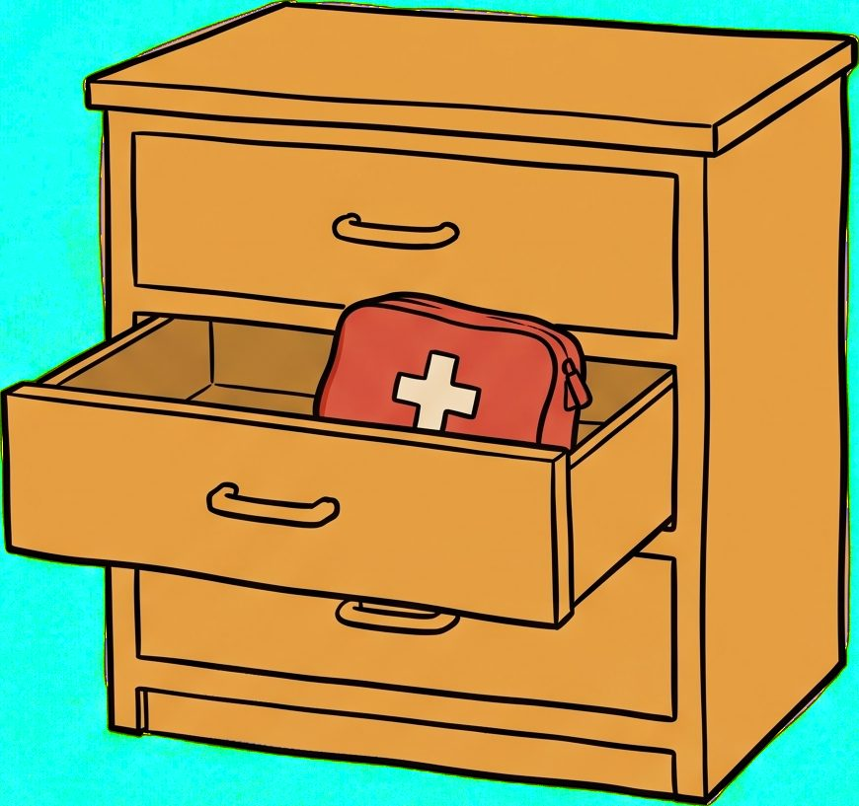
落地 · 位置与周期
放哪儿,多久查一次
阴凉干燥、孩子够不着;每 3 个月一查。
放哪儿
阴凉干燥、通风避光
远离炉灶、水槽和发热电器
别放卫生间:潮气让药提前变质
孩子够不着,大人一伸手就到
车上可另放一个包,但药别放汽车手套箱
多久查一次
3 个月
自查一次
每年再彻底复核
检查五步:查箱体 → 逐件查包装与有效期 → 清灰尘
→ 换掉过期或破损的 → 记下检查时间,把记录留在箱边
保质期参考:胶带、敷料、纱布、冰袋、手套、剪刀镊子
包装完好可达 5 年;酒精湿巾、抗生素软膏约 2 年。
创可贴黏性会下降,纱布包装受潮或变色也要换。
来源:卫健系统健康科普与北京急救中心药师建议(每 3 个月);
美国红十字会急救包年度复核与物资保质期参考
6 / 9
Notes:
配齐之后是两件很容易被忘掉的事:放哪儿,多久查一次。放的环境要阴凉、干燥、通风、避光,远离炉灶、水槽和发热电器,抽屉、橱柜、储物盒、壁橱都可以。特别要强调的是别放卫生间,淋浴和洗手台带来的高温和潮气会让药品在有效期之前就变质。位置还要同时满足两个条件:孩子看不见也够不着,最好放在带儿童安全锁扣的柜子里,同时家里的成年人都熟悉、一伸手就能拿到。车上可以另外放一个急救包,但是药品不要放在汽车手套箱,那里可能过热、过冷或者受潮。检查周期,国内卫健系统的建议是每三个月自查一次,查有效期、查工具是否完好、补齐缺失的、换掉过期或破损的;美国红十字会的口径是每年做一次完整复核,我们把它作为一年一次彻底翻箱的补充节点。一次检查可以按五步走:先看箱体能不能正常开合、有没有破损锈蚀,再逐件取出检查包装有没有破损污渍渗漏、是否过期,然后清理箱内灰尘碎屑,更换过期或损坏的物品,最后记下这次检查的时间,把记录留在箱子旁边。物资的保质期也给大家一个参考:胶带、敷料、纱布绷带、无菌纱布、冰袋、手套、剪刀、镊子在包装完好的情况下可以放到五年,酒精湿巾和抗生素软膏大约两年。创可贴和胶布即使没变质,黏性也会随时间下降,纱布包装受潮或者变色,即使没过期也应该更换。

Slide 7
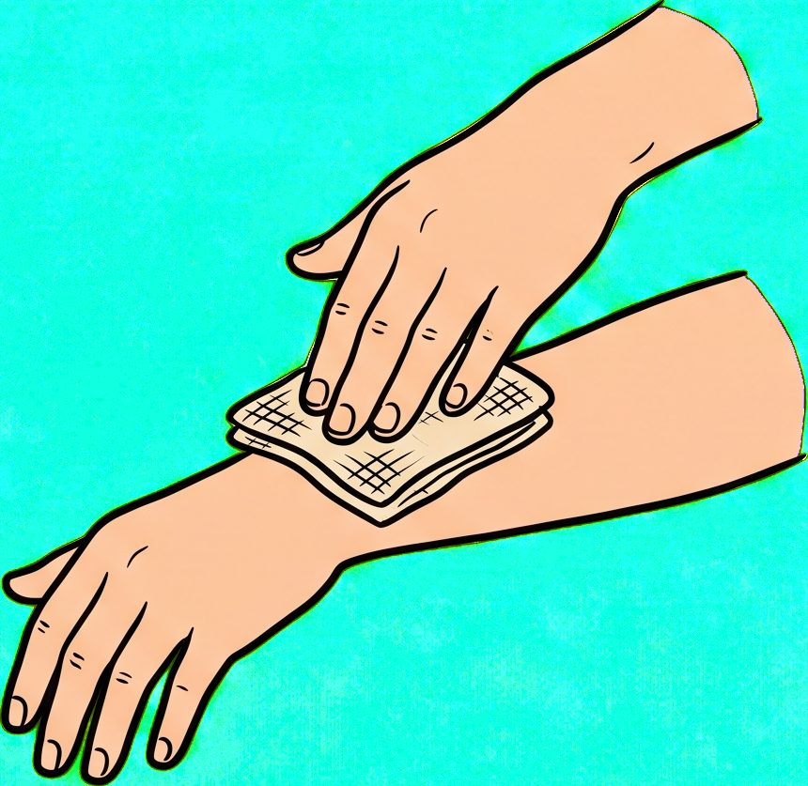
现场 · 割伤出血
割伤出血怎么处理
小伤口先冲洗;大出血先打 120 再压。
先判断
伤口深不深?止得住吗?
小伤口 自己处理
大出血 先打 120
1
洗手,流动清水冲伤口
1
立即打 120
2
肥皂洗周围,别进伤口
2
有条件先戴一次性手套
3
碘伏消伤口,由内向外
3
不拔大异物,别探伤口
4
薄涂软膏,再盖上纱布
4
纱布盖住,手掌用力压
5
先盖后包,力度要适中
渗血后在原敷料上加盖继续压,不要揭下原敷料;
不按压眼部损伤、嵌入异物处,疑颅骨骨折不压头部伤口;
止血带只在有成品且受过训练时用,不用围巾皮带自制。
立即打 120:持续胸痛超 15 分钟 / 意识模糊或抽搐昏迷 /
严重创伤或出血不止 / 呼吸困难面色青紫。
来源:Mayo Clinic 割伤擦伤与严重出血急救;美国红十字会;
国防部网止血包扎科普;卫健系统健康科普(120 判断)
7 / 9
Notes:
现在进入第一条现场流程:割伤出血。先做一个判断,伤口深不深,出血止不止得住。如果是浅表的小伤口,自己就能处理:先洗手避免感染,用流动清水冲洗伤口降低感染风险,用肥皂清洗伤口周围但不要让肥皂进入伤口;然后用碘伏清洗伤口本身,伤口周围可以用酒精或碘酒,消毒的方向是从伤口内向外,不要拿擦过周围皮肤的棉球再去擦伤口;最后薄薄涂一层抗生素软膏或者凡士林保持创面湿润,再用创可贴或纱布盖上。注意,浅表伤口不要让它自然风干,愈合需要湿润环境,包扎也不要过紧,过紧会阻碍血液循环、让愈合变慢。如果伤口很深、出血不止,或者你不确定严重程度,顺序就反过来:先拨打一二〇,有条件的话先戴上一次性手套做防护;明显的表面异物可以清除,但是大的或者深深嵌入的异物不要拔出来,也不要去探查伤口;然后用无菌纱布或者干净的布覆盖伤口,用手掌用力按压直到出血停止,可能的话把伤处抬高到心脏水平以上;最后遵循先盖后包、力度适中的原则加压包扎,过松止不住血,过紧可能造成远端组织缺血坏死。有几条硬规则一定要记住:血渗透以后在原来的敷料上再加纱布继续按压,不要把原敷料揭下来;不要按压眼部损伤处和嵌入异物处,怀疑颅骨骨折的时候不要按压头部伤口;止血带只在有成品止血带并且受过训练的情况下使用,不要用围巾、皮带临时自制。最后是四种必须立即拨打一二〇的情况:持续胸痛超过十五分钟,意识模糊或者抽搐昏迷,严重创伤或者出血不止,呼吸困难面色青紫。

Slide 8
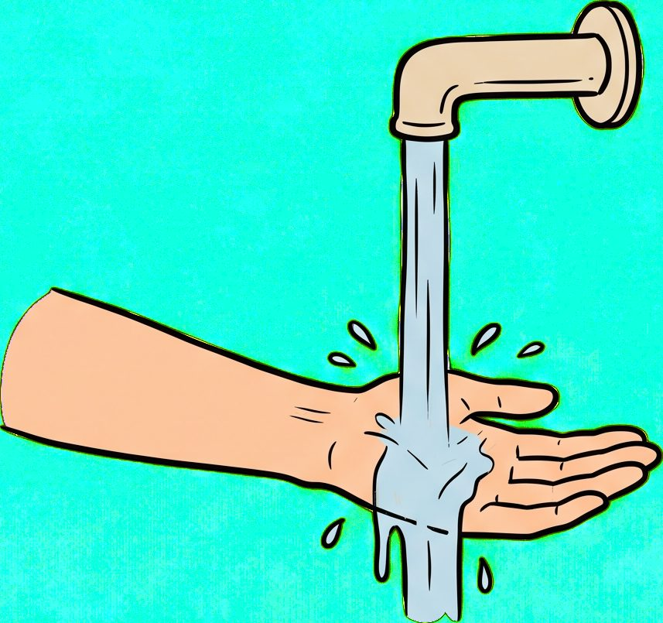
现场 · 烫伤
烫伤:冲 脱 泡 盖 送
第一步永远是常温自来水,冲够时间。
20 分钟
以上,冲得越早越好;3 小时内开始仍有意义
冲
15~25℃ 常温自来水持续冲洗
15~30 分钟,至少 15 分钟,越久越好
脱
冲洗后再轻柔脱去衣物
粘连处用剪刀剪开周围,保留粘着部分
泡
小面积可用冷水浸泡 10~20 分钟
大面积烫伤及老人、儿童禁止久泡
盖
无菌纱布或干净棉布轻覆创面
冷却后保鲜膜可平铺覆盖,不要缠绕
送
面积大于手掌、起泡变色、头面部或关节
婴幼儿或老人、化学或电烧伤,立即就医
不要涂牙膏、酱油、醋、香油、草木灰,也不要涂乳膏油类;
不要用冰块或冰水冷却,可能造成进一步组织损伤;
不要强行撕扯粘在皮肤上的衣物;
小于 1 厘米的水疱保留,大于 1 厘米交医生,严禁自己挑破。
来源:国内卫健系统烫伤急救科普(15~25℃、15~30 分钟);
英国 NHS 与澳新复苏委员会 ANZCOR 烧伤急救指南(≥20 分钟)
8 / 9
Notes:
第二条现场流程是烫伤,五个字:冲、脱、泡、盖、送。第一步冲最关键,用十五到二十五摄氏度的常温自来水持续冲洗十五到三十分钟,至少十五分钟,时间越长越好。国际上的口径也支持这个量级,英国国家医疗服务体系建议在流动冷水下冲二十分钟,澳新复苏委员会的烧伤急救指南是至少二十分钟,而且强调即使在烧伤后三小时内才开始冷却,仍然可能有帮助。第二步脱,冲洗之后再轻柔地脱去衣物,如果衣物已经和皮肤粘连,用剪刀把周围剪开、保留粘连的部分,避免二次撕裂创面。第三步泡,小面积烫伤可以用冷水浸泡十到二十分钟,但是大面积烫伤以及老人、儿童禁止长时间浸泡。第四步盖,用无菌纱布或者干净棉布轻轻覆盖创面,创面冷却之后可以把保鲜膜平铺覆盖在伤处,注意是平铺,不要缠绕肢体。第五步送,烫伤面积大于手掌、皮肤起泡或者变色、位置在头面部或者关节、患者是婴幼儿或者老人、伤口渗液有异味,以及化学或电烧伤,都要立即就医。四条禁忌请一定记住:不要涂牙膏、酱油、醋、香油、草木灰,也不要涂任何乳膏和油类,它们会封住热量、造成刺激并加重损伤;不要直接用冰块或冰水冷却,可能造成进一步的组织损伤;不要强行撕扯粘在皮肤上的衣物;不要自己挑破水疱,直径小于一厘米的小水疱保留,大于一厘米的必须由医生处理。另外冷却的时候要盖好没有烧伤的部位给伤者保暖,幼儿特别容易迅速出现低体温,还要在肿胀出现之前轻轻摘下戒指、腰带这些紧束的物品。

Slide 9
收尾 · 长按保存
一张总表,长按保存
照着买、照着清、照着查。
分类
物品
要点
止血包扎
无菌纱布 各 5 片
渗血加盖不揭
止血包扎
弹力绷带 · 三角巾
先盖后包,适中
止血包扎
创可贴 · 医用胶带
黏性会随时间降
消毒
碘伏 + 无菌棉签
可直接上伤口
消毒
0.9% 生理盐水
冲洗伤口首选
消毒
消毒湿巾
只擦周围皮肤
常用药
退烧止痛 · 抗过敏
对症备,不囤货
常用药
肠胃 · 外用 · 解暑
遵医嘱看说明书
常用药
家人专用药
老人小孩各自备
工具
圆头剪刀 · 镊子
剪衣物取表浅异物
工具
手套 · 外科口罩
施救前先防护
工具
电子体温计
非水银非玻璃
工具
急救毯 · 手电筒
保暖、夜间取用
别放
红药水 · 紫药水
含汞或致癌,清出
别放
过期或变质药
破坏包装再丢弃
备对药 + 懂急救,才是双重保障
建议家里至少一人参加一次红会或急救中心培训
总表为本文整理,条目与要点均来自前 8 页标注的官方来源
9 / 9
Notes:
最后一页是可以直接长按保存的总表,把前面八页收进一张表里:分类、物品、要点三列。止血包扎里是无菌纱布各五片、弹力绷带和三角巾、创可贴和医用胶带,要点分别是渗血时加盖不揭、先盖后包力度适中、创可贴黏性会随时间下降。消毒是碘伏加无菌棉签可以直接上伤口、百分之零点九的生理盐水是冲洗伤口的首选、消毒湿巾只擦伤口周围皮肤。常用药按五个用途备,再按家人追加,原则是对症备用不囤货、遵医嘱看说明书。工具是圆头剪刀和镊子用来剪开衣物、取出表浅异物,手套和外科口罩是施救前的防护,电子体温计要选非水银非玻璃的,急救毯和手电筒负责保暖和夜间取用。最后两行是该清出去的:红药水和紫药水含汞或者有致癌风险,过期或变质的药破坏包装之后再丢弃。这张总表是我们的整理,每一条的要点都来自前八页标注的官方来源。最后想留给大家一句话:备对药,再加上懂急救,才是双重保障,建议每个家庭至少有一个人去参加一次红十字会或者急救中心的培训,学会止血、包扎和心肺复苏这些基础技能。

